Slide 1
Übungsstunde 12
Einführung in die Programmierung

Slide 2
Nachbesprechung Übung 11

Slide 3
Aufgabe 1: Hogwarts (Bonus!)
Feedback nach der Korrektur direkt per Git

Slide 4
Aufgabe 2: Expression Evaluator
public class ExprEvaluator {
...
public double eval(String expr) throws EvaluationException
Tokenizer tokenizer = new Tokenizer(expr); double result = evalExpr(tokenizer); if(tokenizer.hasNext()){ throw unexpectedInput(tokenizer, "end of input");
} return result;
}
...
Tokenizer wird als Parameter übergeben.

Slide 5
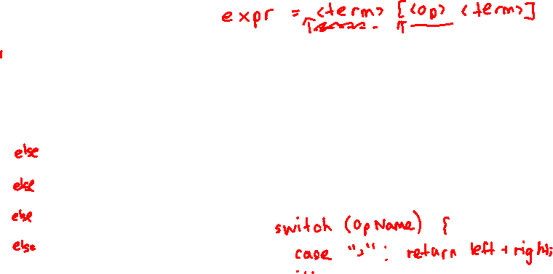
...
private double evalExpr(Tokenizer tokenizer) throws EvaluationException { double left = evalTerm(tokenizer); if(tokenizer.hasNextOp()) { String opName = tokenizer.nextOp(); double right = evalTerm(tokenizer); if(opName.equals("+")) return left + right; if(opName.equals("-")) return left - right; if(opName.equals("*")) return left * right; if(opName.equals("/")) return left / right; if(opName.equals("^")) return Math.pow(left, right throw new EvaluationException("unknown operator '" + opName + "'"); } else return left; }
...
Tokenizer wird als Parameter übergeben.
Evaluiert den Term und speichert das Ergebnis

Slide 6
Vorbesprechung Übung 12
Notes:
Assistent-TODO: Aufgaben lesen

Slide 7
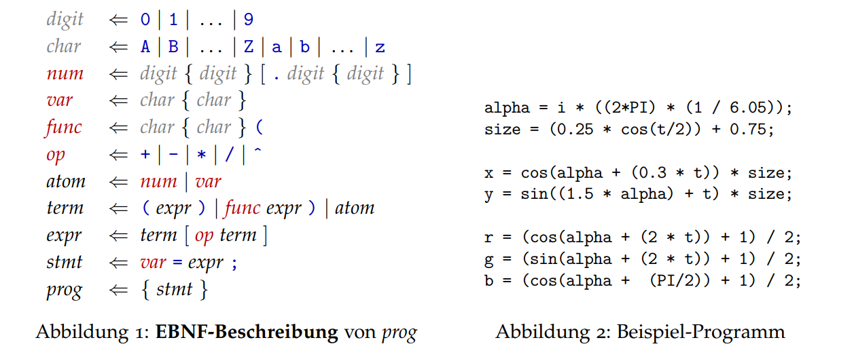
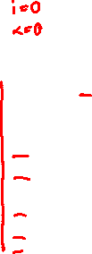
Aufgabe 1: Interpreter

Slide 8
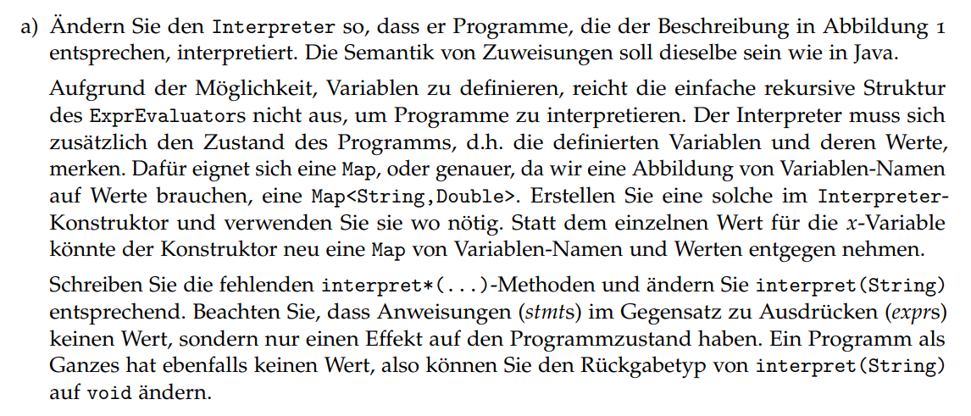
Aufgabe 1: Interpreter

Slide 9
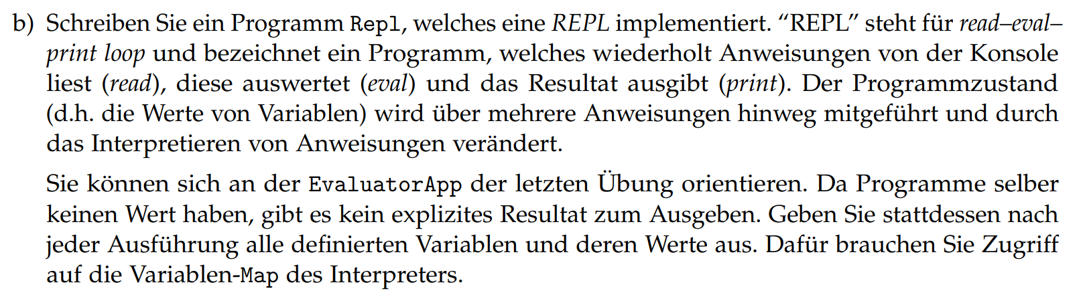
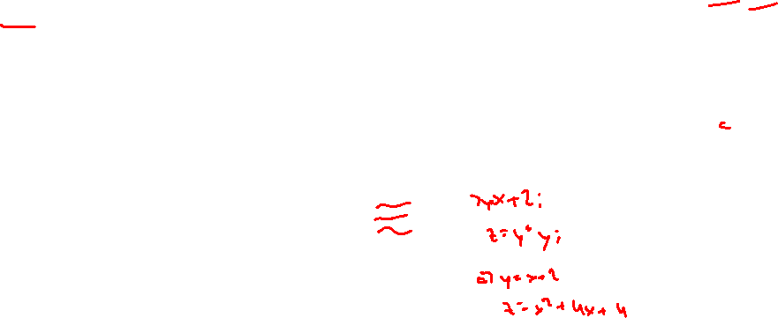
Aufgabe 1: Interpreter

Slide 10
Aufgabe 1: Interpreter
x = 4.0; >> 4.0 y = 1 + x; >> 5.0 z = y/2 + x ; >> 6.5

Slide 11
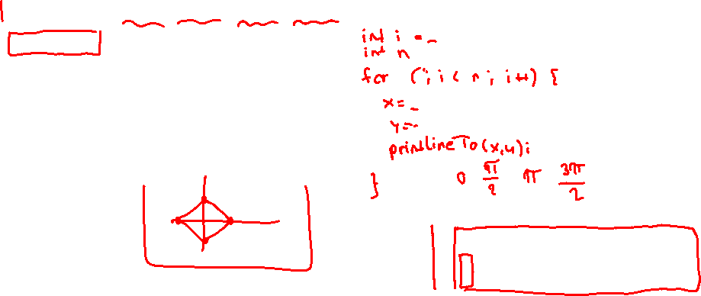
Aufgabe 2: Programmatisches Zeichnen
varsVor0 = { i → 0, x → 0, y → 0, n → 4, r → 0, g → 0, b → 0, PI → 3.14, E …}
Programm
varsNach0 = { i → 0, x → 1, y → 0, … }
varsVor1 = { i → 1, x → 1, y → 0, … }
Programm
varsNach1 = { i → 1, x → 0, y → 1, … }
varsVor2 = { i → 2, x → 0, y → 1, … }
Programm
varsNach1 = { i → 2, x → -1, y → 0, … }
…
alpha = i * ((2*PI) / n);
x = cos(alpha);
y = sin(alpha);

Slide 12
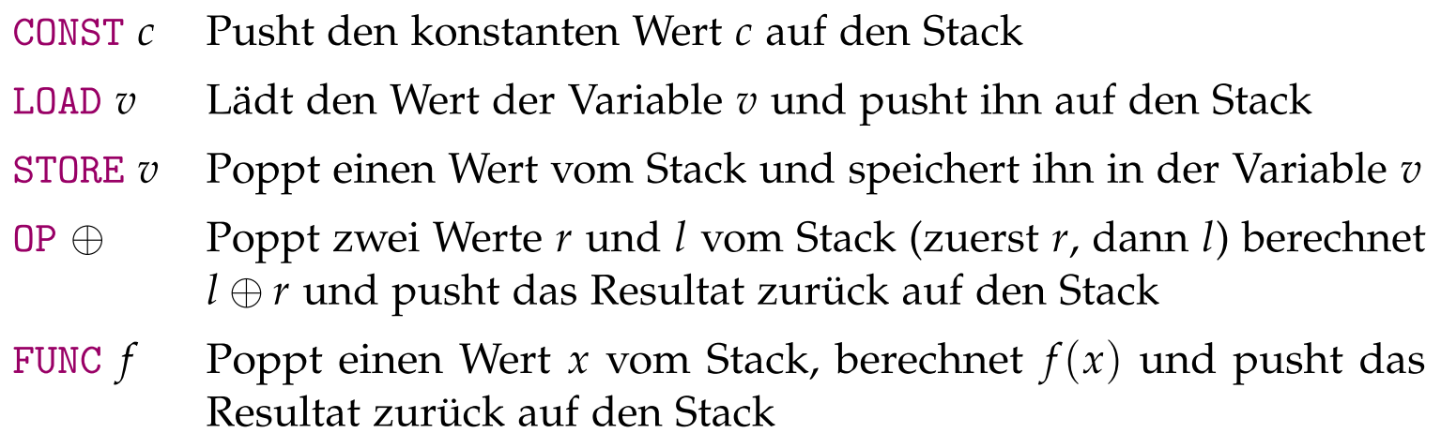
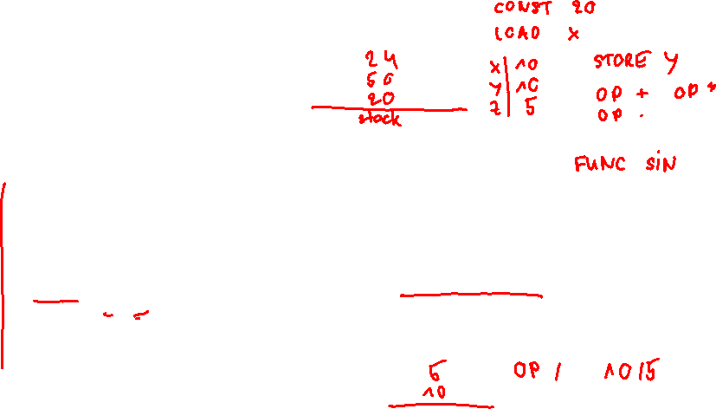
Aufgabe 3 – Compiler
“Instruction set”:
Wir nehmen diese Instruktionen, um ein Programm darzustellen und effizient auszuführen

Slide 13
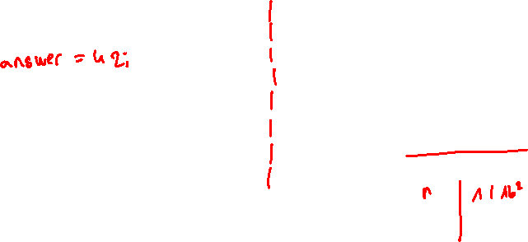
Aufgabe 3 – Beispiel-Programme mit Instr.
a)
CONST 42
STORE answer
c)
CONST 16
CONST 8
CONST 4
CONST 2
OP /
OP /
OP /
STORE n
answer = 42;
b)
LOAD x
CONST 2
OP *
STORE x
n = 16 / (8 / (4 / 2));
x = x * 2;
Notes:
Zuerst (an Wandtafel) Stack zeigen und Programm “ausführen”, dann fragen, wie Quelltext von Programm aussehen könnte.

Slide 14
Aufgabe 3 – Beispiel-Programme mit Instr.
d)
CONST 1
CONST 2
OP +
CONST 3
OP +
CONST 4
OP +
STORE n
e)
CONST 4
CONST 3
CONST 2
CONST 1
OP +
OP +
OP +
STORE n
f)
CONST 1
CONST 2
STORE a
STORE b
n = ((1 + 2) + 3) + 4;
n = 4 + (3 + (2 + 1));
a = 2;
b = 1;
(wird aber nicht so kompiliert)

Slide 15
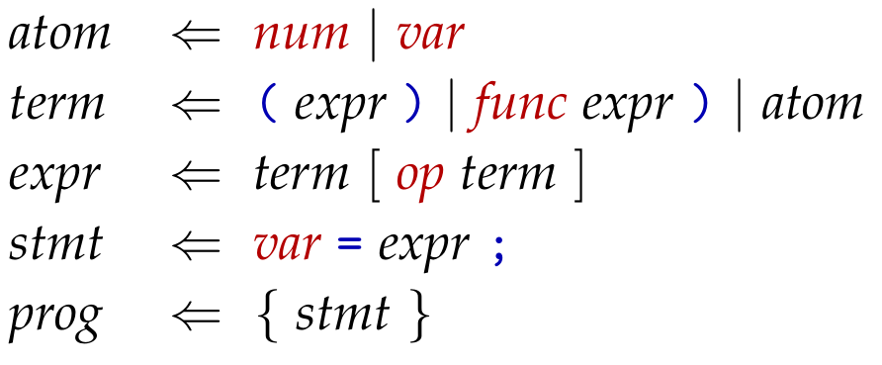

Aufgabe 3 ­– Kompilieren
n = (1 + x);
1
x
1 + x
(1 + x)
n = (1 + x);
CONST 1
LOAD x
CONST 1 LOAD x OP +
CONST 1 LOAD x OP +
CONST 1 LOAD x OP + STORE n
vollständiges Programm
Programmteile in der Reihenfolge, in der sie (fertig) geparst werden
Listen von Instruktionen, wie sie für den jeweiligen Programmteil generiert werden
Notes:
Tabelle erklären:
Parser schliesst Programmteile in post-order ab (= Evaluationspunkte des Interpreters)
Methoden geben Instruktions-Liste für jeweiligen Programmteil zurück
compileExpr() hängt die 2 Listen der Operanden zusammen und gibt sie zurück
compileAtom() gibt CONST oder LOAD Instruktionen zurück

Slide 16
Aufgabe 3 ­– Kompilieren
n = 1 + sin(x);
1
x
sin(x)
1 + sin(x)
n = 1 + sin(x);
CONST 1
CONST 1 LOAD x
CONST 1 LOAD x FUNC sin
CONST 1 LOAD x FUNC sin OP +
CONST 1 LOAD x FUNC sin OP + STORE n

Slide 17
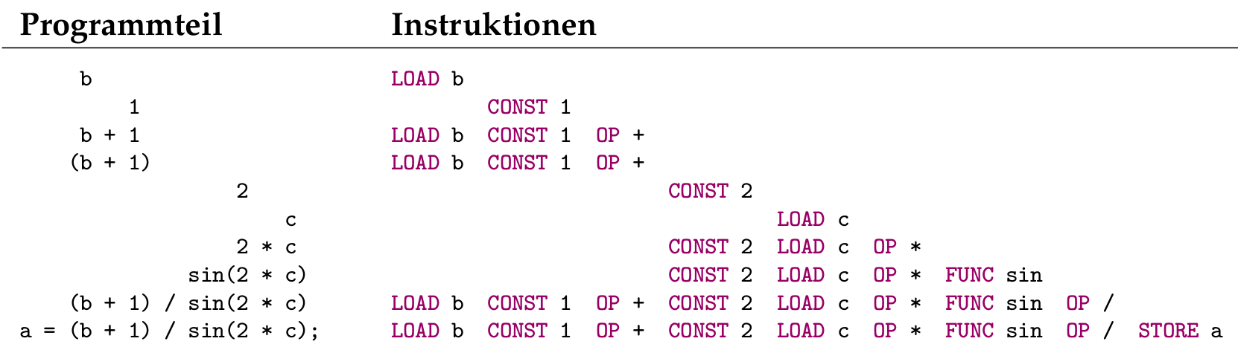

Aufgabe 3 ­– Kompilieren
a = (b + 1) / sin(2 * c);
Notes:
Tabelle vom Übungsblatt

Slide 18
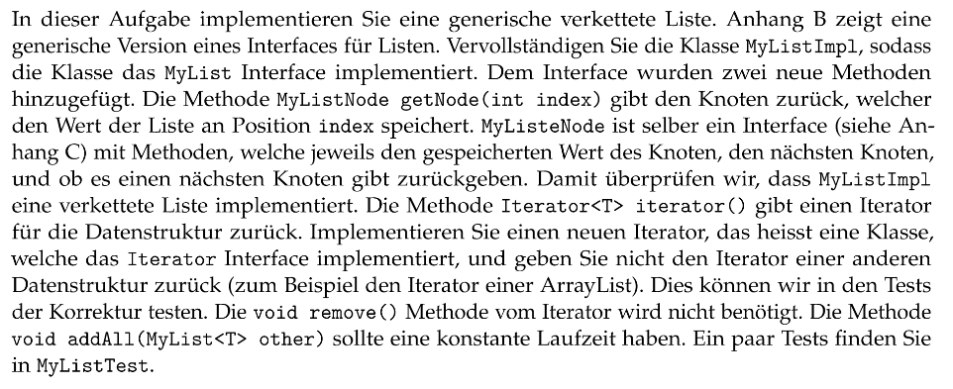
Aufgabe 4 - Generische Listen (Bonus!)

Slide 19
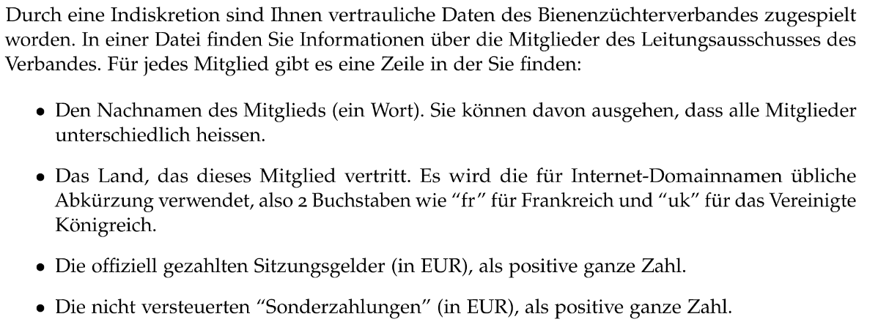
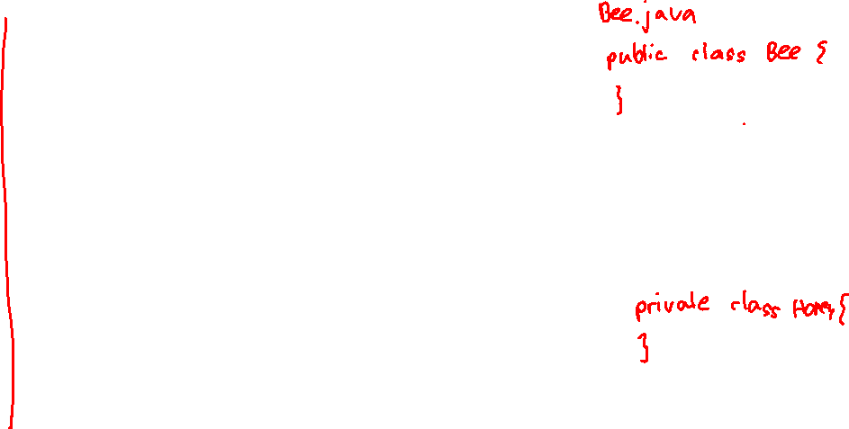
Aufgabe 5: Bienen Syndikat (Recap!)

Slide 20
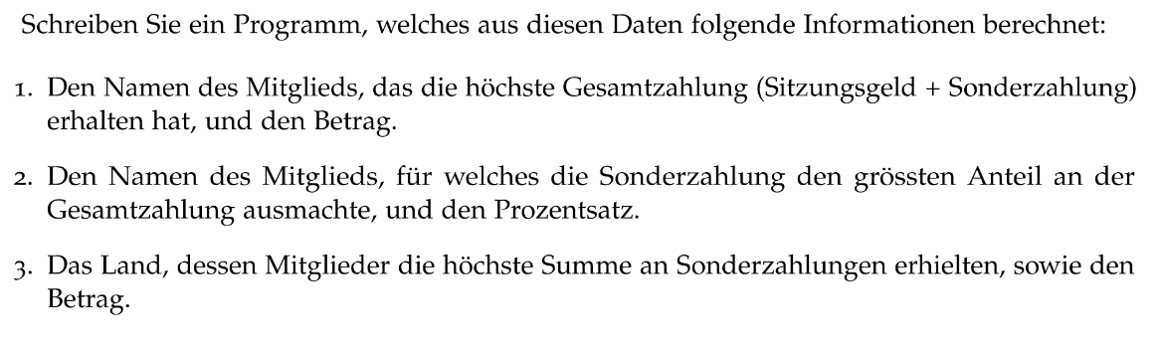
Aufgabe 5: Bienen Syndikat (Recap!)

Slide 21
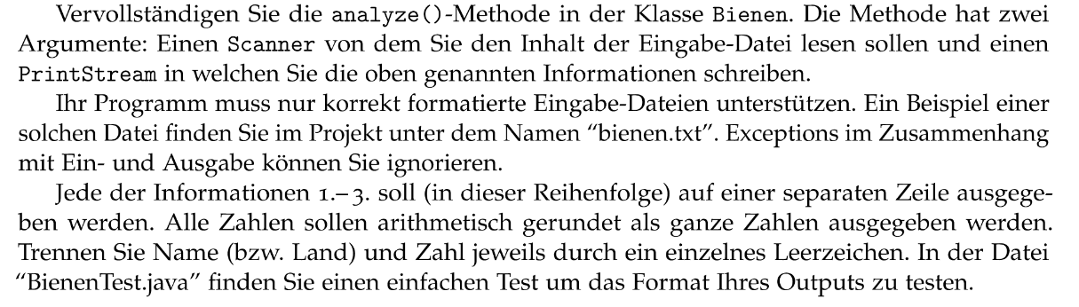

Aufgabe 5: Bienen Syndikat (Recap!)

Slide 22
Aufgabe 6: Hoare Triple
Welche Hoare Triple sind gültig? (Alle Variablen haben den Typ int und sind in einer Methode deklariert. Es gibt keinen Overflow/Underflow.)
{ x = 0 }
if (x != 0) {
y = x * x;
} else {
y = 1;
}
{ y != 0 }
gültig
{ true }
if (x > y) {
y = x * x;
} else {
x = 1;
}
{ y != 0 }
ungültig

Slide 23
Hoare Triple
Was ist die weakest precondition P für die Postcondition Q: {y != 0} und Statement S:
{ ?? }
if (x != 0) {
y = x * x;
} else {
y = 1;
}
{ y != 0 }
{ true }
if (x != 0) {
y = x * x;
} else {
y = 1;
}
{ y != 0 }
Notes:
Erklärt bitte, was das gewünschte Format der weakest precondition ist, i.e. dass die weakest precondition eine Assertion ist und nicht irgednwas anderes.

Slide 24
Hoare Triple
Was ist die weakest precondition P für die Postcondition Q: {y == 1} und Statement S:
{ ?? }
if (x != 0) {
y = x * x;
} else {
y = 1;
}
{ y == 1 }
{ x == 0 || x == 1 || x == -1 }
if (x != 0) {
y = x * x;
} else {
y = 1;
}
{ y == 1 }

Slide 25
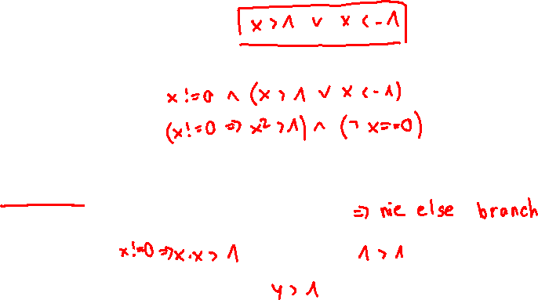
Hoare Triple
Was ist die weakest precondition P für die Postcondition Q: {y > 1} und Statement S:
{ ?? }
if (x != 0) {
y = x * x;
} else {
y = 1;
}
{ y > 1 }
{ x != 0 && x != 1 && x != -1 }
if (x != 0) {
y = x * x;
} else {
y = 1;
}
{ y > 1 }

Slide 26
Hoare Triple
Was ist die weakest precondition P für die Postcondition Q: {y <= 1} und Statement S:
{ ?? }
if (x <= y) {
y = y - x
} else {
y = -1;
}
{ y <= 1 }
{ x >= y || x+1 == y }
if (x <= y) {
y = y - x
} else {
y = -1;
}
{ y <= 1 }

Slide 27
Hoare Triple
Was ist die weakest precondition P für die Postcondition Q: {z == x && z >= 0} und Statement S:
{ ?? }
if (x == y) {
y = 1
}
z = y * x
{ z == x && z >= 0 }
{ x >= 0 && (x == y || y == 1) }
if (x == y) {
y = 1
}
z = y * x
{ z == x && z >= 0 }

Slide 28
Prüfung

